Slide 1
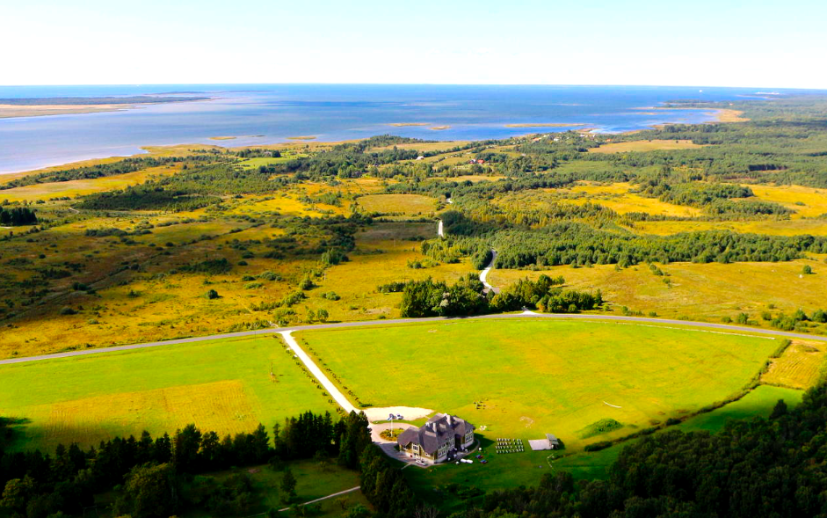
ALTMÕISA KÜLALISTEMAJA
Ragne-Liis Vikat, Anu Erbsen, Kaisa-Maris Alliksaar, Marette-
Renate Bristol 11.B

Slide 2
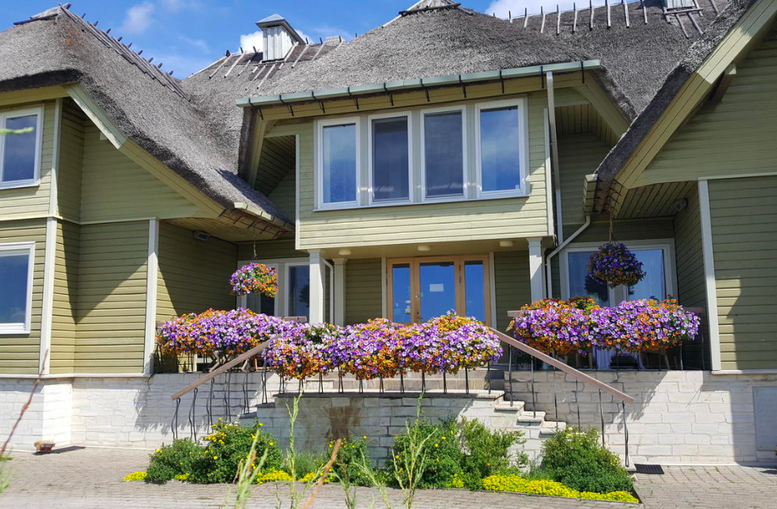
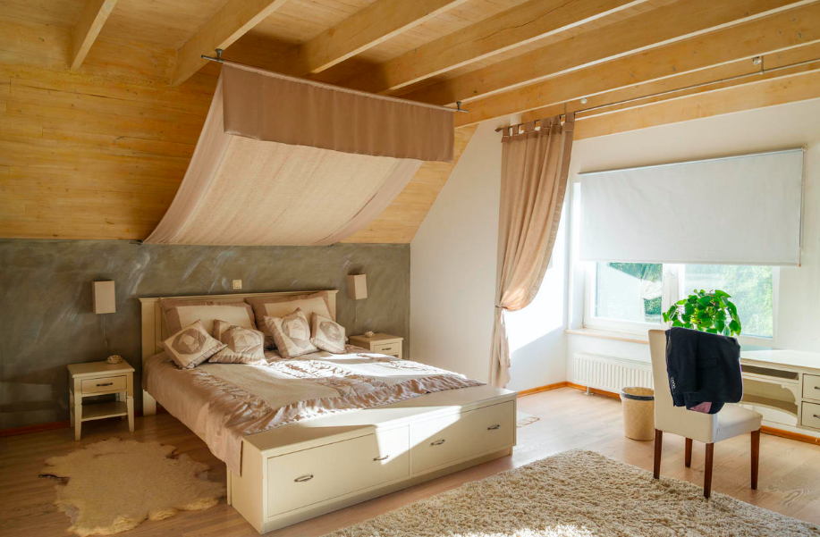
Johannes Cimmermanni Altmõisa Seltsi tegevuse tulemusel on ehitatud Altmõisa külalistemaja. (2004)
Maja ehitati Saksa meditatsioonilaagrite eeskujul.
Eesmärk on kohaliku elu arendamine.
Peamine kliendibaas- loodusturism ning seminar-ja koolitusteenus.
Väike personal 4+2 (abi).
12 tuba, millest 1 sviit.

Slide 3
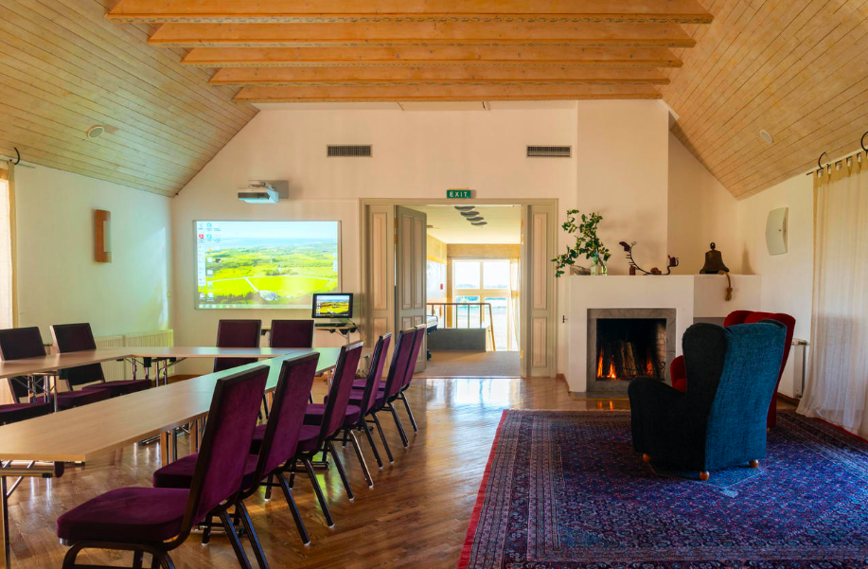
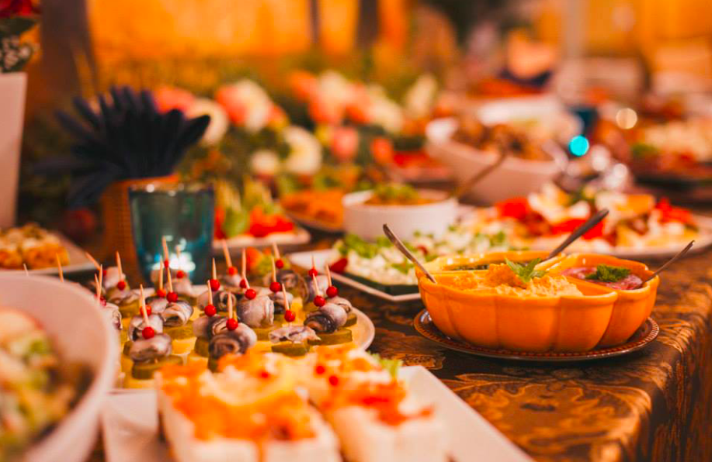
Teenused ja tegevus
Külalistemaja
Saab korraldada:
Seminarid
Koolitused
Üritused
Pulmad
Laagrid
Majutus
Toitlustus-kohvik

Slide 4
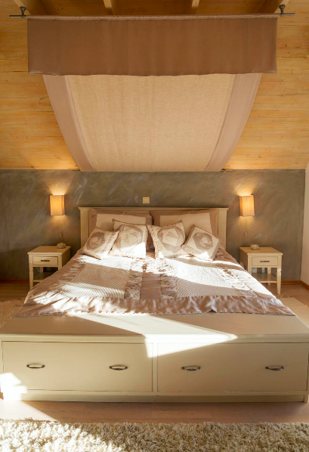
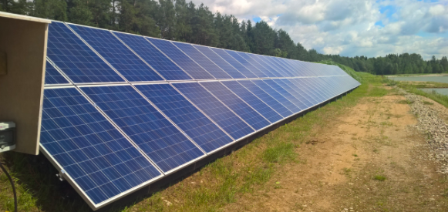
Kuidas kulusid kokku hoida?
Tulevikus saab soovi korral rohkem raha investeerida nt päikesepaneelidele või tuuleenergiale.

Slide 5
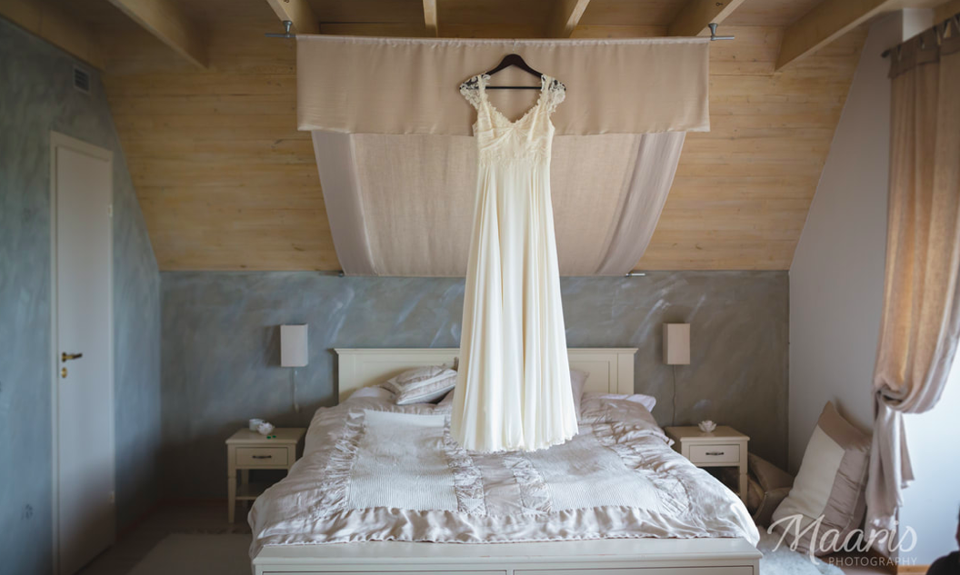
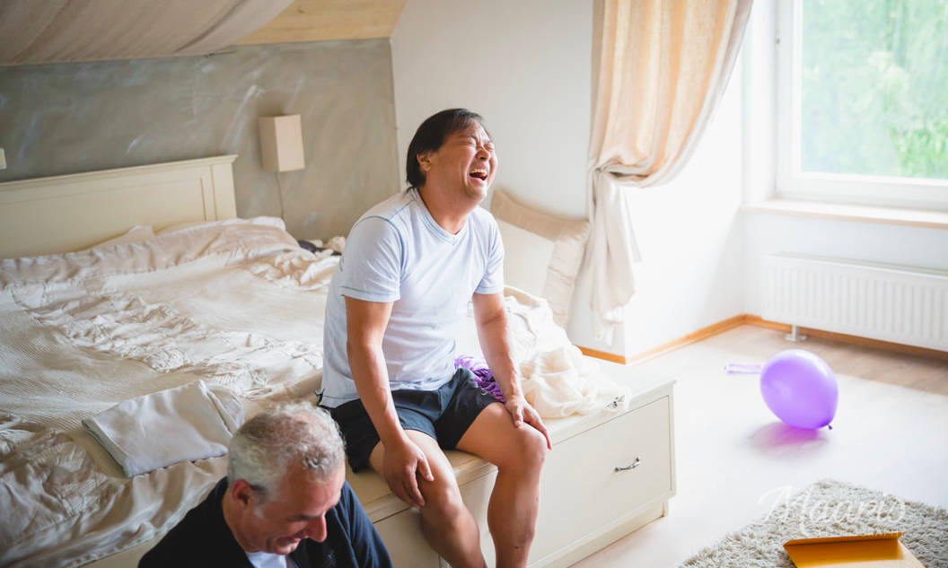
Tänane vs uus klient
Tänane: linnu-ja loodusturist: Saksamaa, Soome, Rootsi, Holland, Taani, Inglismaa.
Pulmad, seminarid/koolitused ja üksikkliendid Eestist(⅓)
U 1500 ööbijat aastas.
Uus: Aasia turist, pulmakorraldus ja jõulupeod.

Slide 6
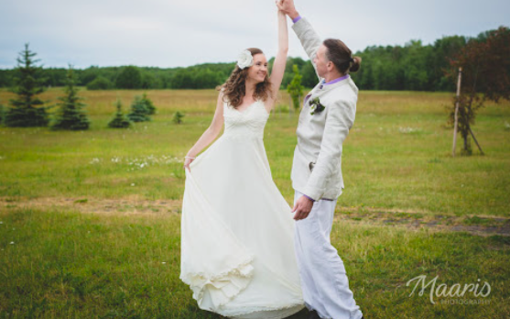
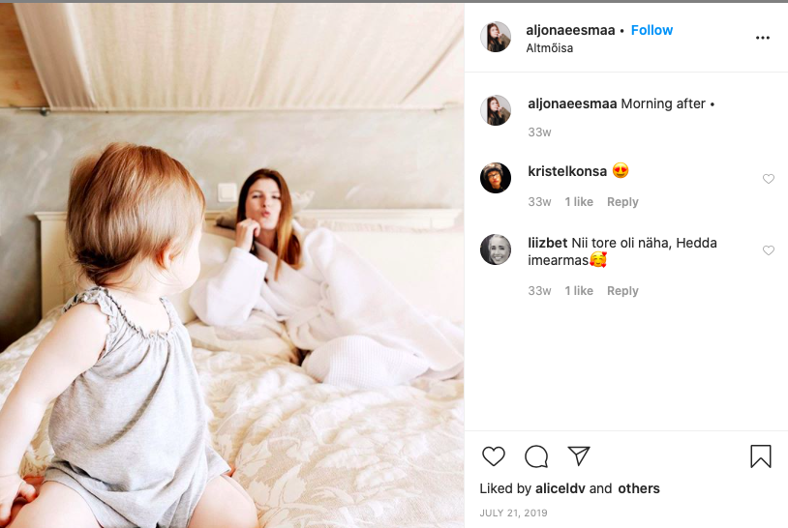
Uued turunduskanalid
Kodulehele paketid (pulmapakett, juubel, firma jõulupidu).
Kinkekaart.
Chilli`sse pakkumised.
Koostööd erinevate turismi- ja pulmakorraldusfirmadega.
Uutel messidel osalemine.
Arendada sotsiaalmeediat.

Slide 7
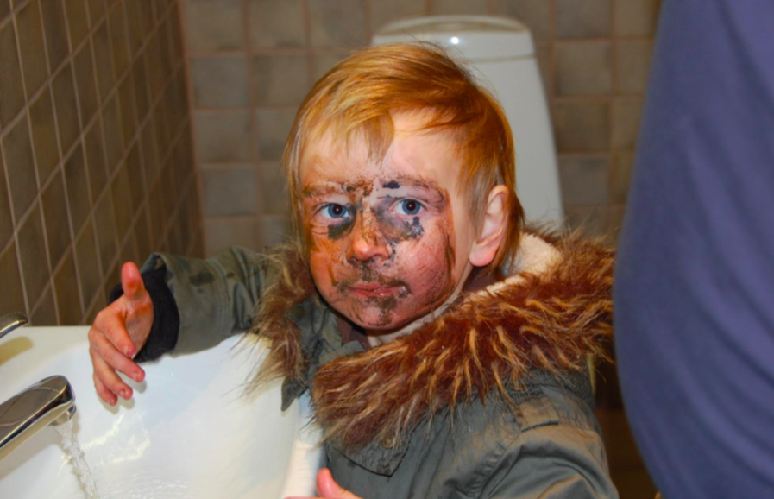
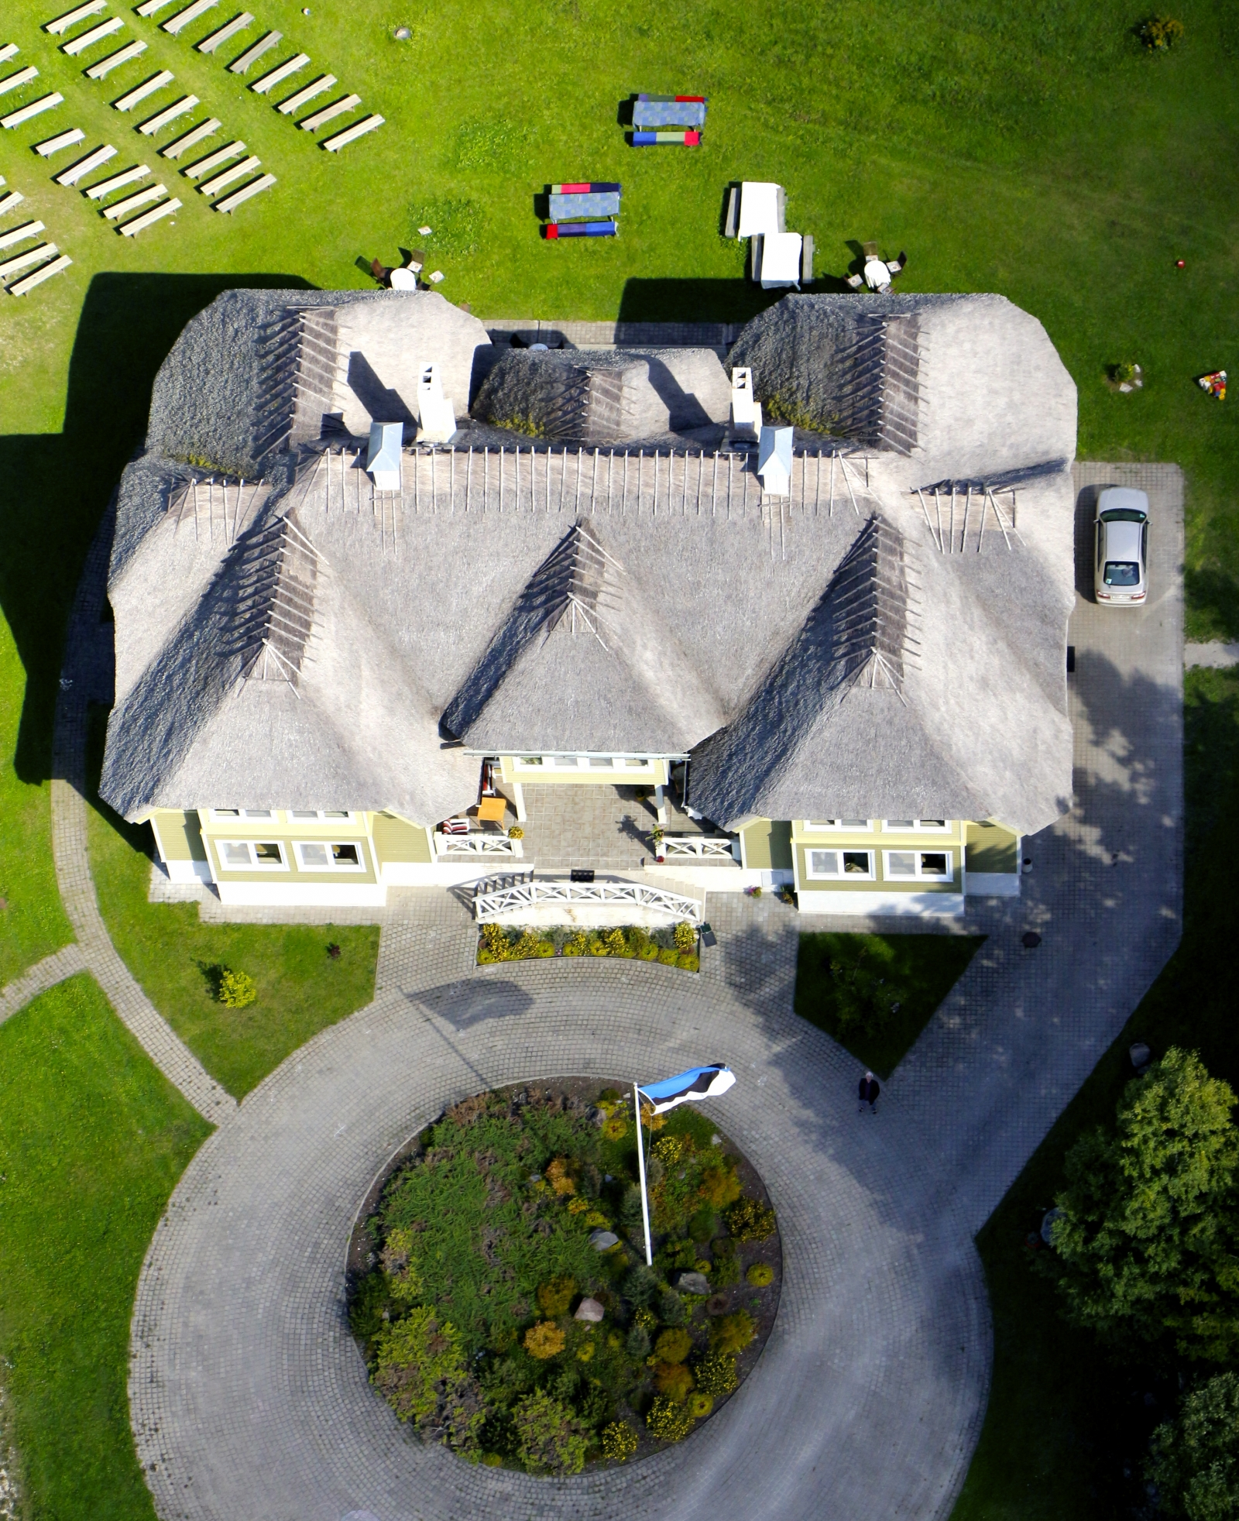
Turunduslugu „SüdaAltmõisas“
Altmõisa Külalistemaja on alati silma paistnud oma personaalse lähenemise ja sõbraliku personaliga. Altmõisa on oma alguspäevadest saadik pakkunud usaldusväärset kohta, kus ööbida. Oleme inimeste südamesse jätnud alatiseks suure ja sügava jälje. Inimesed, kes on juba korra siia tulnud, tahavad siia ikka ja alati tagasi tulla.

Slide 8
Turunduslugu „SüdaAltmõisas“
Sotsaaalmeedias saab kasutada #südaAltmõisas ja samuti selle ideega luua eraldi lugu/logo.
Logoga saab teha oma asutuse meeneid.
Nt pruutpaarile kinkida pusad, müüa nokamütse, käepaelu, särke, seljakotte, helkureid, vms.
Siin on meie loodud „SüdaAltmõisas“ logo idee, mis kujutab Altmõisa Külalistemaja inimeste südames.

Slide 9
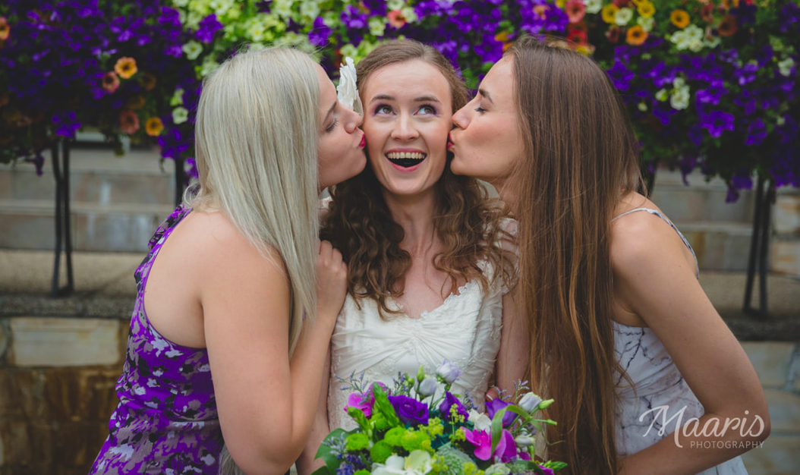
Kuidas müüa emotsiooni?
Unistuste pulmad Altmõisas
Kodulehele paar erinevat pulmapaketti.
Palgata pulmakorraldaja.
Reklaamida laialdast catering võimalust (personaalne lähenemine).
Reklaam pulmavideod ja fotod.
Reklaam pulmamessil (käib läbi minimaalselt 300 noorpaari 5 tunni jooksul).
Pulmapakett on lihtne ja loogiline valik, kui pruutpaar ei taha ise liigselt aega kulutada organiseerimisele ning on soov hoida oma kulutused kontrolli all.

Slide 10
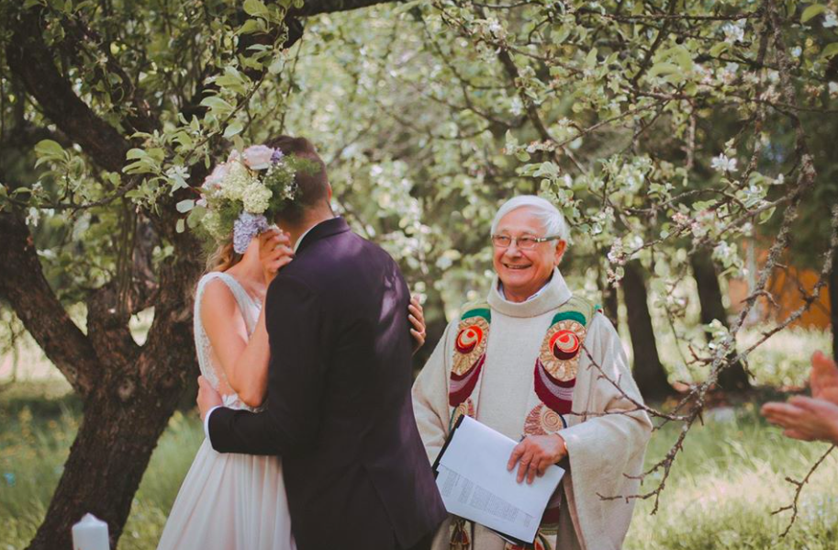
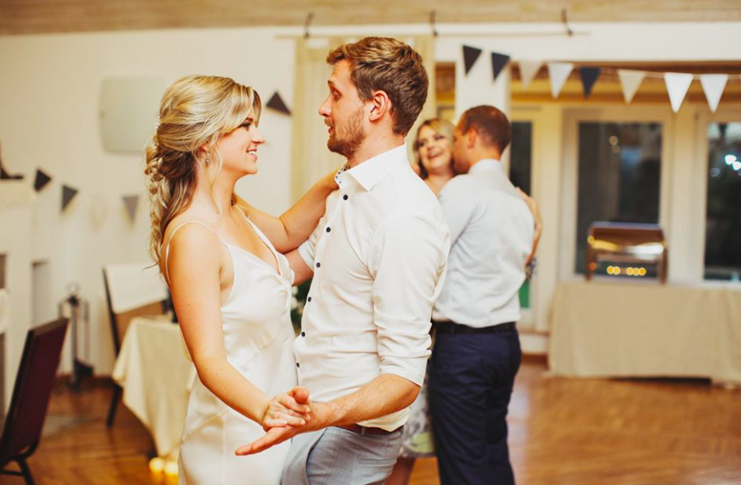
Pakett I Pulmad maailma äärel
75 inimesele 6000 €
Kogu Altmõisa privaatne kasutus (sealhulgas pruutpaarile sviit ja külalistele 12 ööbimistuba kuni 50 inimest)
Tseremoonia koha kaunistamine ja valmis seadmine
Helitehnika
Toitlustust ja alkoholiklaaside kasutus ning laudlinad
Rikkalik erisoovidega menüü
Lisatasu eest:
• Pulmatort • fotograaf ja videosalvestus • tervitusjoogid
• Pulmaisa – aitame teil leida sobiva pulmaisa (al. 650€)
• Lisatoitlustuse korrad (nt lõunasöök) (al. 5€ / inimene)
• Erinevad tegevused nt naerujooga, kuumaõhupall jms
• Ansambel – leiame teile sobiva ansambli ja korraldame kõik vajaliku (400-2000 €).

Slide 11
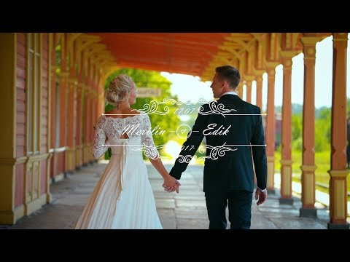
Pulmapaketi turundus
Pruutpaarile saab pakkuda koostööd video filmimiseks.
Paar saab tasuta mälestused oma tähtsast päevast ja külalistemaja saab läbi palgatud fotograafi kasutada neid videoid ning pilte reklaamiks.
Videoid ja pilte saab kasutada reklaamiks kodulehel, sotsiaalmeedias ja messidel.
Näidisvideo juba Altmõisas toimunud pulmadest

Slide 12
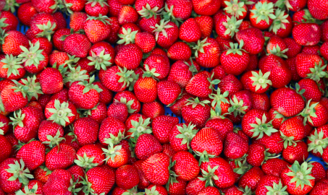
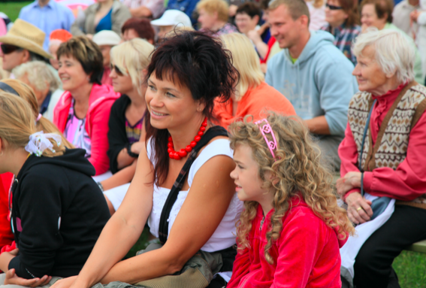
Maasikapidu
Avatud müügiplats
Maasikakaupmehed
Osavusmängud
Kuumaõhupall
Kontsert
Tordi kaunistamise võistlus
ARENDAMINE: reklaamvideo, eraldi facebooki event, mini zoo

Slide 13
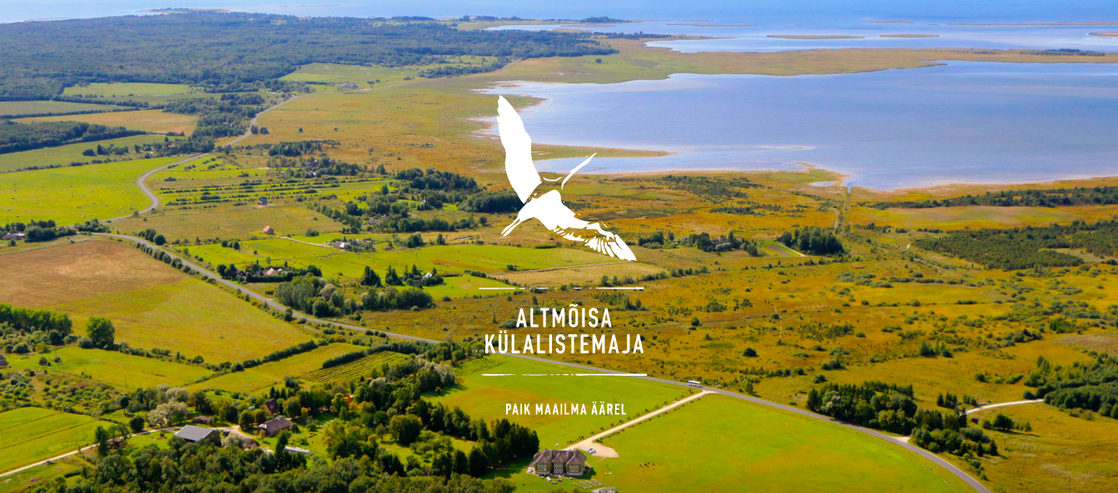
Aitäh kuulamast!

